Slide 1

终期答辩
答辩人：邓梁 日期：2020/07/13
小组成员：李佳诚、王玉月、周卓航、李原苇

Slide 2


目录页
01
项目管理过程
Contents
02
Spark集群搭建与学习
03
ARIMA和LSTM模型
04
Websocket与Json
05
天气预测前后端项目

Slide 3

项目管理过程
01

Slide 4
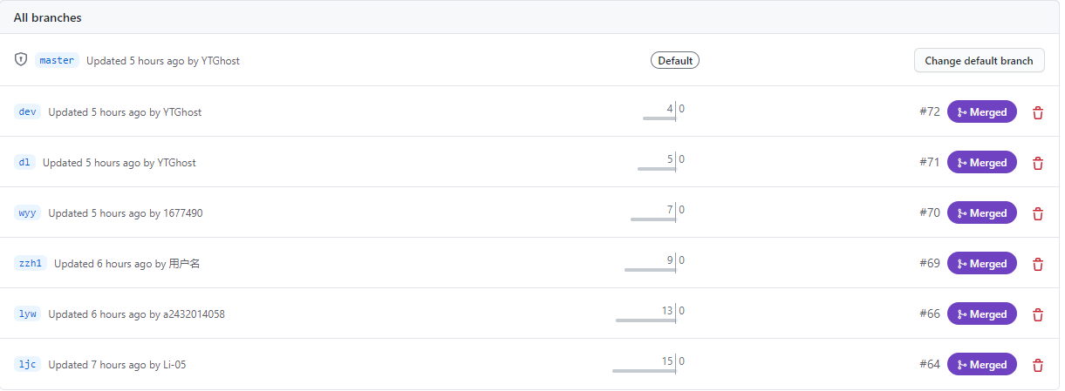
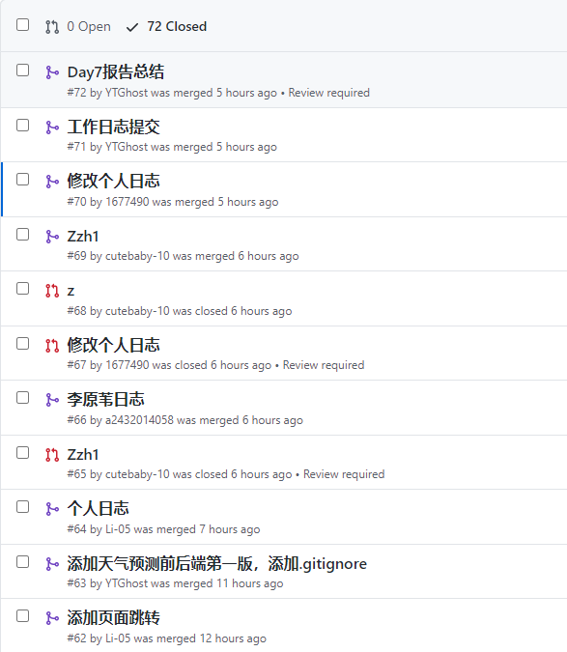
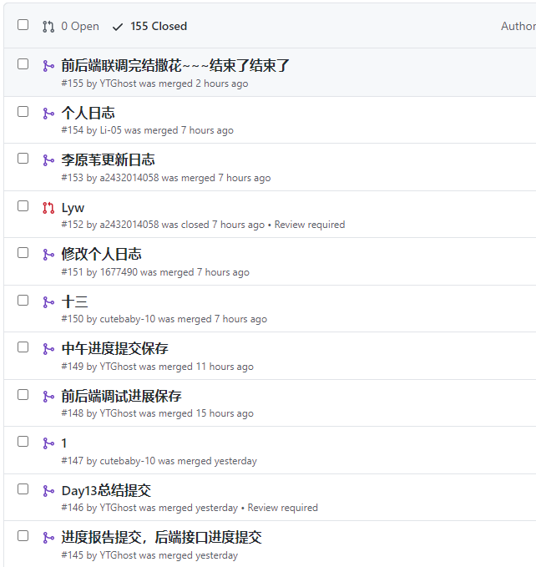
01
项目管理过程
代码版本管理
使用GitHub作为代码版本管理平台
Git为代码版本管理工具
团队成员各自在自己的分支上进行工作，完成后提交pull request，由组长审查后合并到dev(测试分支)，每一天工作结束后合并到master(主分支)

Slide 5
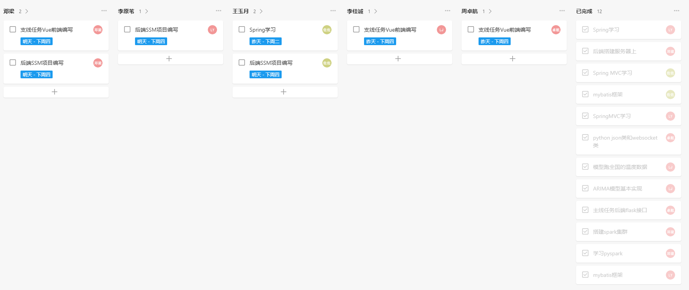
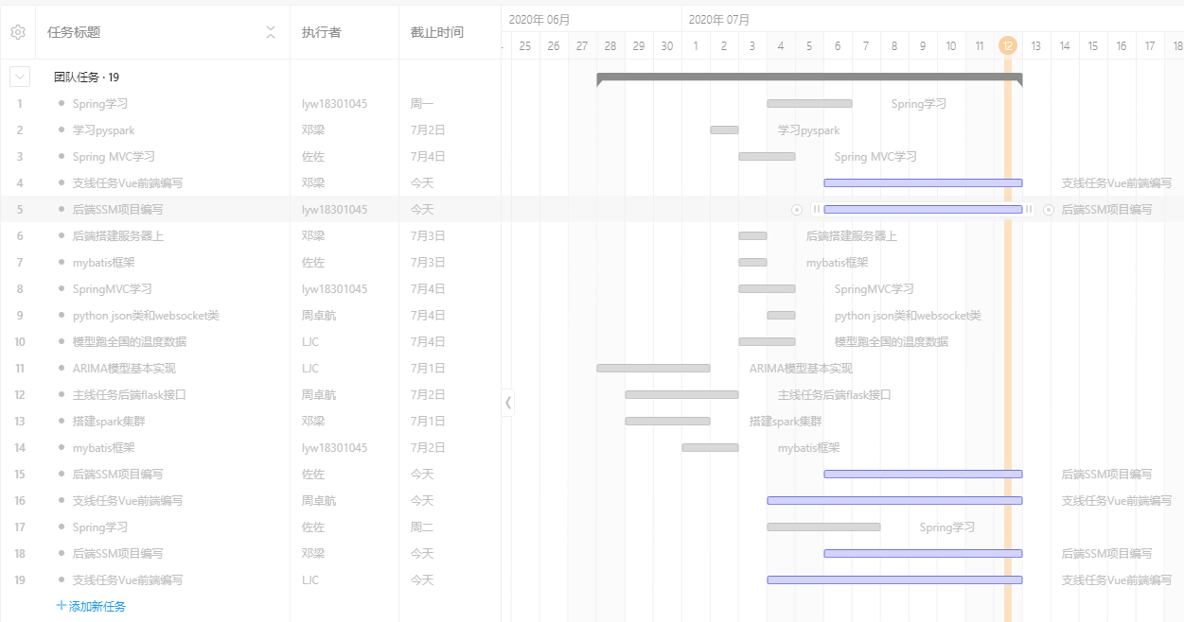
01
项目管理过程
团队任务分配
采用teambition作为任务分配平台
由组长在平台上分配任务，确定开始时间和截止时间。

Slide 6
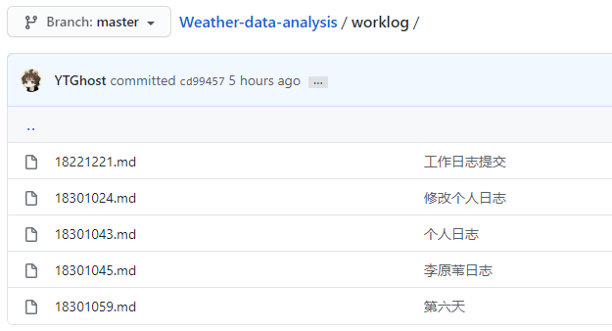
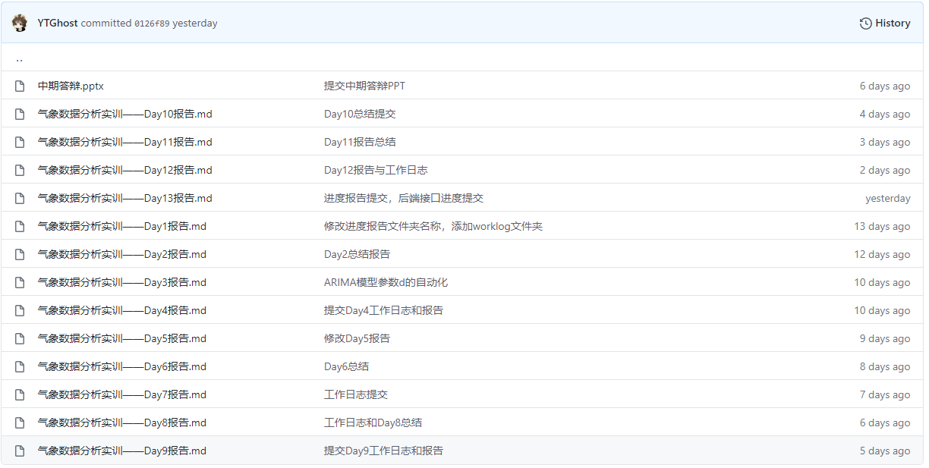
01
项目管理过程
会议与总结
每天下午五点都会在腾讯会议进行每日的成果报告，讨论遇到哪些问题，及时进行计划调整。
每天的总结有小组每个人的工作日志以及组长总结的报告。

Slide 7
01
项目管理过程
分工
邓梁：虚拟机集群搭建、前后端编写、数据清洗、部署服务器
周卓航：flask后端编写、websocket、json处理类、前端编写
李佳诚：天气预测模型、前端编写
王玉月：测试、文档撰写、后端接口编写
李原苇：后端编写

Slide 8
Spark集群搭建与学习
02

Slide 9
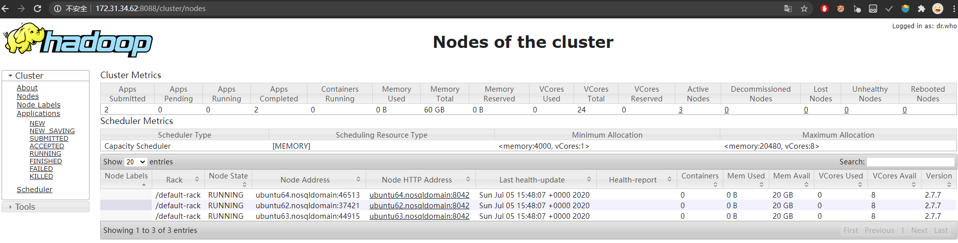
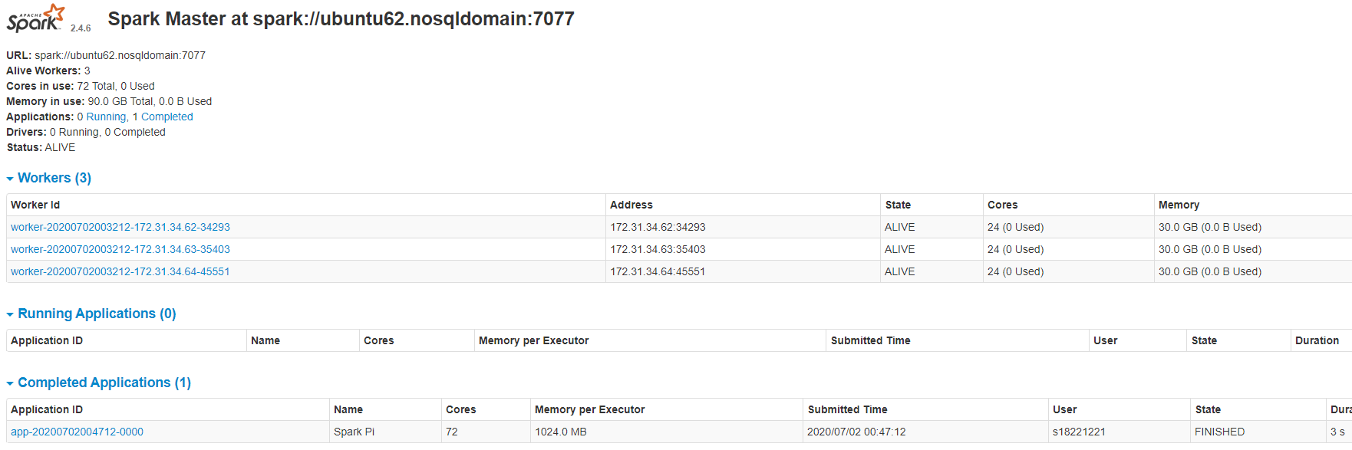
02
Spark集群搭建与学习
Spark和Hadoop集群的搭建
右图为Spark和Hadoop的web管理页面

Slide 10
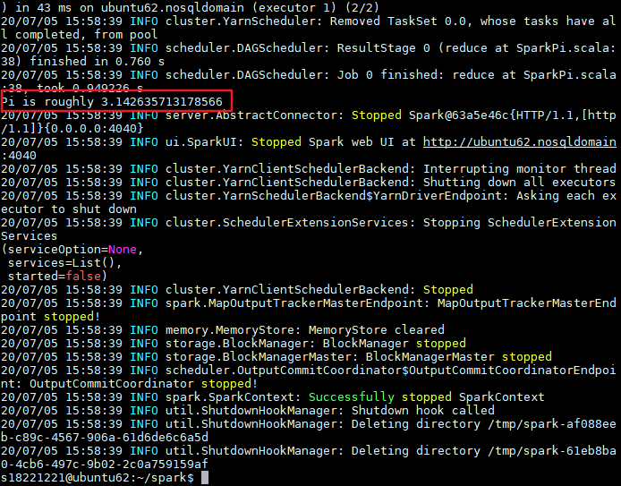
02
Spark集群搭建与学习
Spark运行模式
学习了Spark运行的各种模式，包括单机local、独立Spark集群(Standalone)、Spark+Hadoop模式(On-Yarn，主要包括yarn-Client和yarn-Cluster）

Slide 11
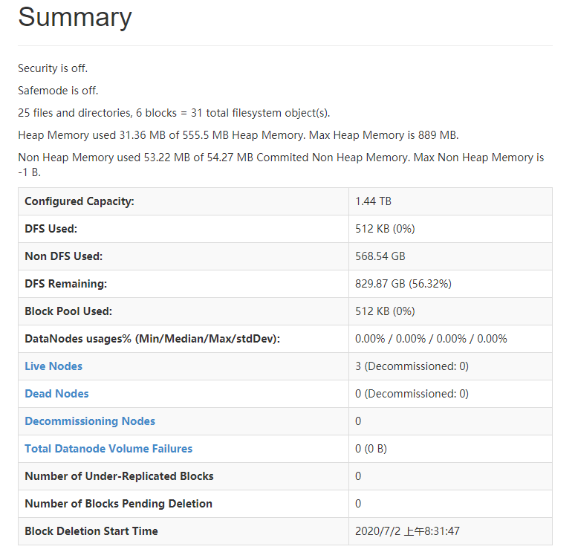
02
Spark集群搭建与学习
HDFS
学习了Hadoop的分布式文件系统的基本使用

Slide 12
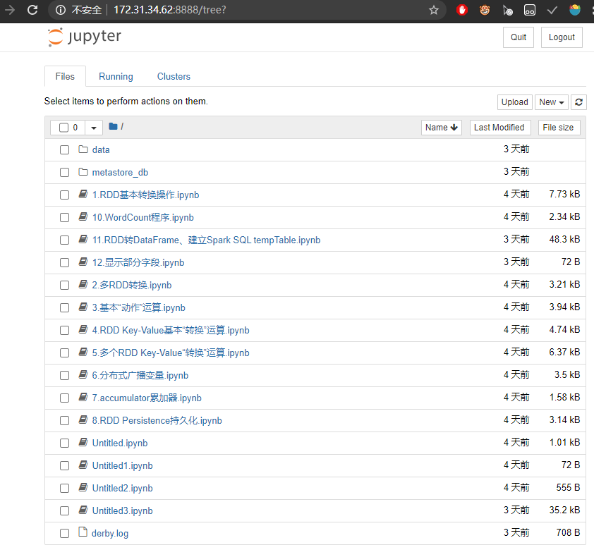
02
Spark集群搭建与学习
Jupyter Notebook和pyspark
在虚机上配置了Jupyter Notebook，可以很方便地在本地通过Web页面连接虚机编程环境
学习了弹性分布式数据集(RDD)及其基本“动作”和转换等操作

Slide 13
ARIMA模型
3.1

Slide 14
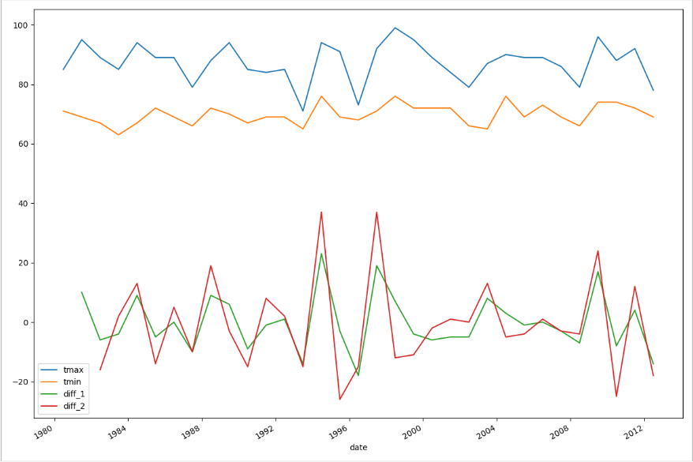
使用ARIMA模型进行预测，需要的是相对平稳的数据集，所以，如果原始数据上下波动过大的话是不可以的。
为了解决上述波动问题，ARIMA模型采用的是差分法。一般情况下，一阶差分就足够了，也就是d=1。很多教学视频、教学案例上面最终取得的d也大多为1。
但是，从严谨的角度，我们需要对不同的原始数据采取不同的d值，也就是d等于0-3之间某个数时，上下波动幅度最小。而这个求d值得方法有很多种。在研究ARIMA模型得第一天时，我采用的是画图的方法。如下图所示，是对采用1阶差分结果和2阶差分结果画在同一张图上，可以明显看出来，一阶差分结果比二阶差分结果更加平稳。
这个图是第一天时，根据北京1980-2012年，每年的6月28日气温构的图

Slide 15

但是，上面第一天计算d值，也就是采取几阶差分的办法是需要每组数据都画图，从而直观的得到的d值。在项目当中，如果面对不只是北京的数据，而是全国的数据时，对几十组数据的预测时，都画图，很明显工作量是巨大的。所以还不如将d值的取值由程序自动化地求出来。
所以，我又针对如何自动化求出最佳拆分数，也就是d的值，展开了研究学习。在我观看不同的视频时，发现可是采用平稳性检验+白噪声检验的方法，验证如果采取某个d值的结果是否平稳。所以，我设计了如下方法，并封装到了一个函数中。
Def cal_d(df){
if(df满足平稳性检验 and df满足白噪声检验)
return 0
d=1
while df采取d阶差分不满足平稳性检验或白噪声检验
d++
if d>=2
return 2
return d
}
为什么我的函数中，设定d<=2呢?我加上这个设定，也是因为我发现一个很坑的地方，也就是当d>2时，调用模型时，会报右边的错，所以就干脆设置自动化求d的函数结果为0-3之间。

Slide 16
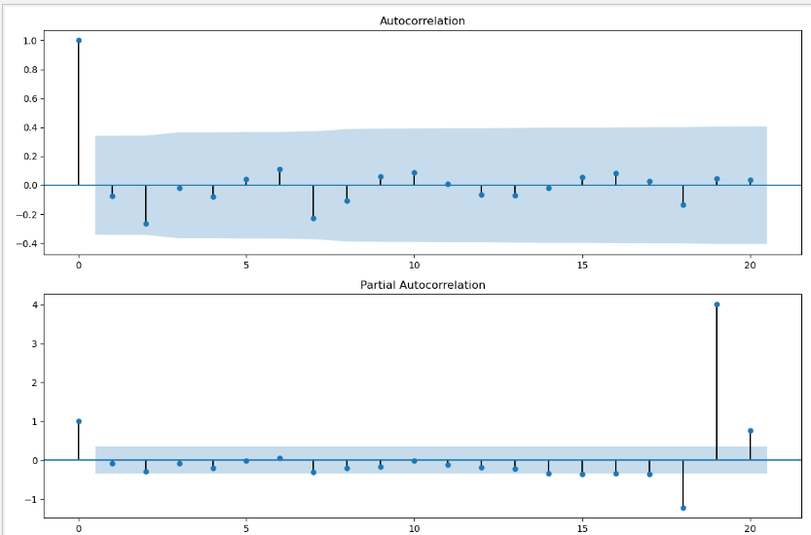
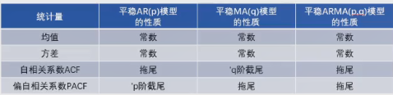
在确定d值，也就是差分阶数之后，我面临的就是第二个问题了——p和q如何取值的问题。
在第二天，我研究计算p和q的值的时候，找到的大部分的资料都是画图，也就是自相关图和偏自相关图(acf图与pacf图)。根据图的情况来判断出p和q的取值的。
下面是我第二天，针对1980-2012北京6.28号气温化的这两个图：
资料中采取的都是，观看acf和pacf滞后几阶之后缩小为0，从而确定p和q的值的。
虽然得到了计算p和q的方法，不过很明显，这种看图来主观判断p和q取值的方法，有一些不太严谨，并且，如果我们计算全国的数据时，一个一个看图，也不符合实际。所以，我开始寻找自动化求p和q的值的方法。

Slide 17

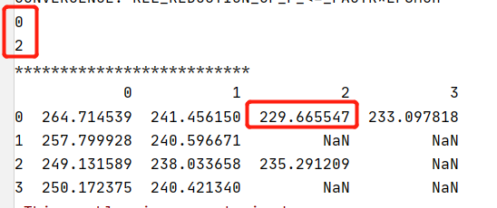
有很多计算p和q的方法，在我的自动化求p和q值的方法，采取的是求最小BIC的方法。也就是穷举各种可能的p和q的组合方式，分别计算出对应模型的BIC值，找到里面最小BIC的pq对。
右图是我在视频教学中截取到的结论。
所以，针对此，我使用二重循环来计算不同p和q值的BIC值，放在一个矩阵当中。不同行代表不同的p，不同列代表不同的q。下图为我在运行北京的代码时，输出函数得到的pq-BIC矩阵。针对此表格，发现p=0,q=2时，BIC值最小。
再用二重循环，找到最小BIC对应的pq对，就实现了自动化计算p和q的值了。
当然，这个方法的缺点也很显著，就是程序运行超级慢。

Slide 18
ARIMA模型的重点，就是模型需要的三个参数的取值的确定。然后再根据取值来进行对未来数据的预测。
在针对ARIMA模型的学习当中，完成了从主管看图来看pqd的值，到程序自动化求pqd的值。程序使用者只需要改变的就是传入文件路径，和写出文件的路径而已。

Slide 19
LSTM模型
3.2

Slide 20
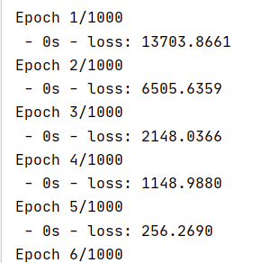
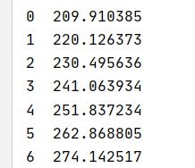
迭代次数与loss值
在进行模型建模时，迭代次数越高，loss值越低，预测结果也就越好。但是，迭代1次的时间与数据的量成正相关的。当面对20个数据时，1000次迭代差不多10s就完成了，也就是很快。但是，当面对1w4个数据时，光迭代一次，就需要大约30s的时间。
下面是对20个显而易见的测试数据进行1000次迭代的截图，其中展示了loss值和预测结果。
我们可以很清晰的看出来，迭代1000次，每迭代一次，loss值会减少一些。而迭代一次的时间，由于时间太短，显示出来的是0s。
右图为预测的未来的七个数据，可以看出来，在迭代1000之后，预测的结果还是很可以的。

Slide 21
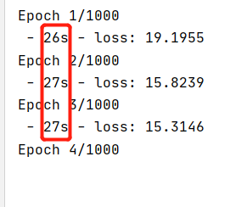
但是，在对正式数据进行建模时，就没有那么快了。1w4个数据，让模型训练时，迭代一次就有半分钟左右，如果我们设置迭代1000次的话，需要8个小时，才能完成1000次迭代，才能得出一个地区的预测数据。但是，我们的时间很宝贵，在正式计算时，我将迭代次数设置成了200，当然，全国三十多个数据集也让我的电脑跑了一天还多。

Slide 22
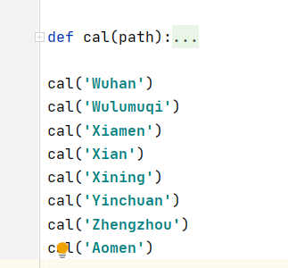
由于正式数据里面，一个城市就需要一个多小时来预测，我不可能晚上不睡觉，等它一个预测完了，再手动更改路径，预测下一个，所以，我对LSTM预测模型进行了封装，如下图所示，只要将所有城市都调用预测函数，就可以让电脑自己去跑了。(我就可以不用熬夜了)

Slide 23
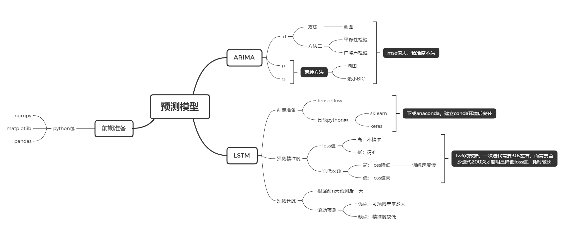

Slide 24
Websocket与Json
04

Slide 25
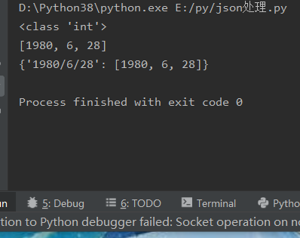
Websocket
用Python编写了代码，使其可以连接一个ip地址，然后以二进制的形式读取文件，
每次最多读取1024个字节直至该IP地址下的文件全部发送完成。

Slide 26
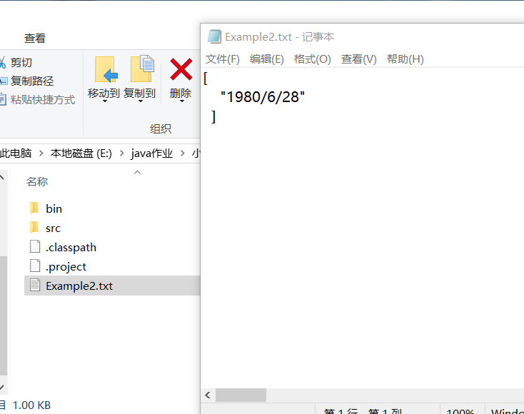
Json处理
可以读取txt文件并且将其转化为数组文件（因为我的文件中是数组类型），
将文件中的内容通过time.strptime转化格式并生成数组在添加到一个字典对象中

Slide 27
天气预测前后端项目
05

Slide 28
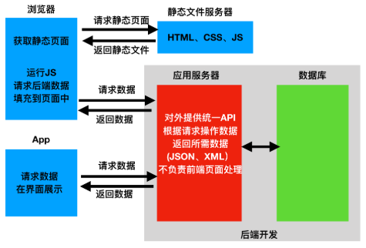
05
天气预测前后端项目
总体设计
采用前后端分离的开发模式，前端只发送Ajax请求给后端进行交互，后端不返回页面，只返回Json数据。
前后端之间完全通过public API来约定
参考RESTful标准
该项目的前后端以及数据库均部署在阿里云ECS云服务器上，Nginx作为反向代理Web服务器，Tomcat用来部署SSM项目

Slide 29
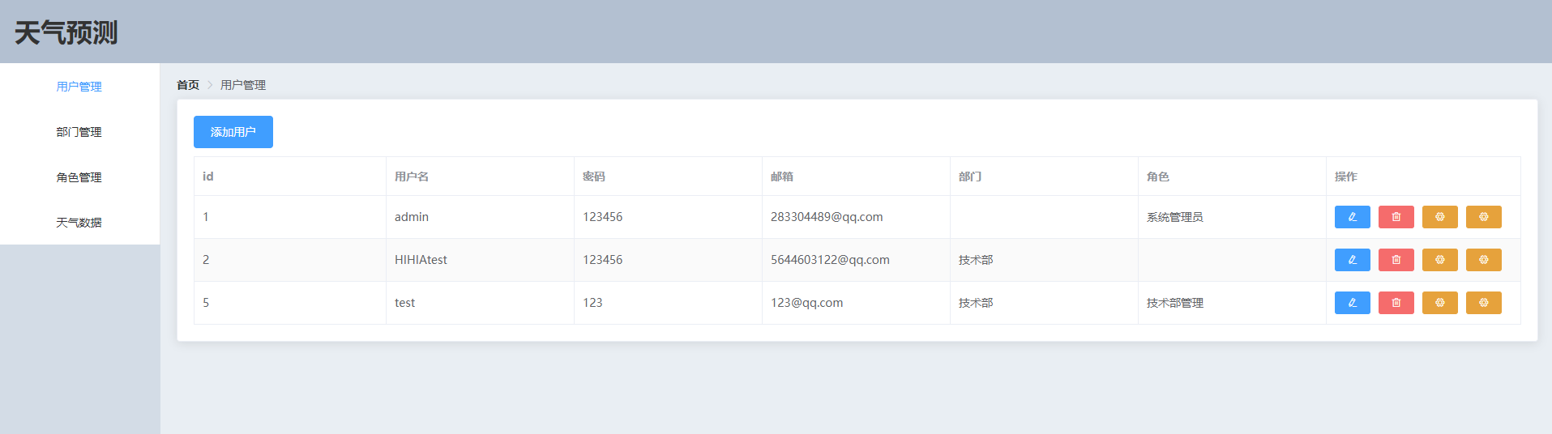
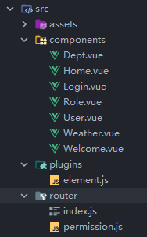

05
天气预测前后端项目
前端
前端采用Vue+Element-UI+Axios+Vue-router+Echarts的技术进行编写
使用webpack进行前端项目的打包和构建，提高开发效率和项目的可维护性
基于组件来开发，使得各个模块分离开来，利于团队协作
使用Nginx反向代理到经过解析的域名，可通过如下网址进行访问：https://www.hihia.top/Vue-weather/

Slide 30
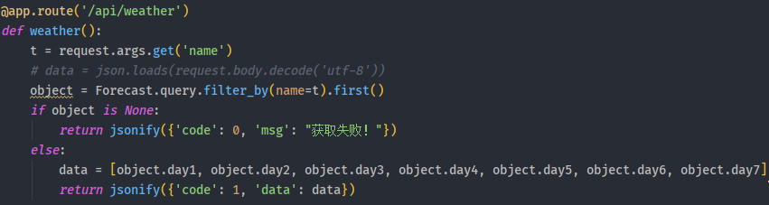
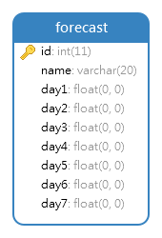
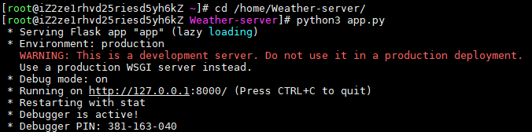
05
天气预测前后端项目
后端
天气分析部分后端使用Flask进行编写
SQLAlchemy作为ORM框架进行数据库操作

Slide 31
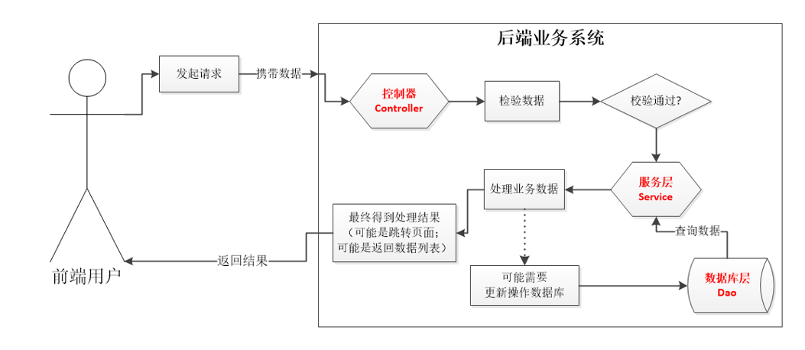
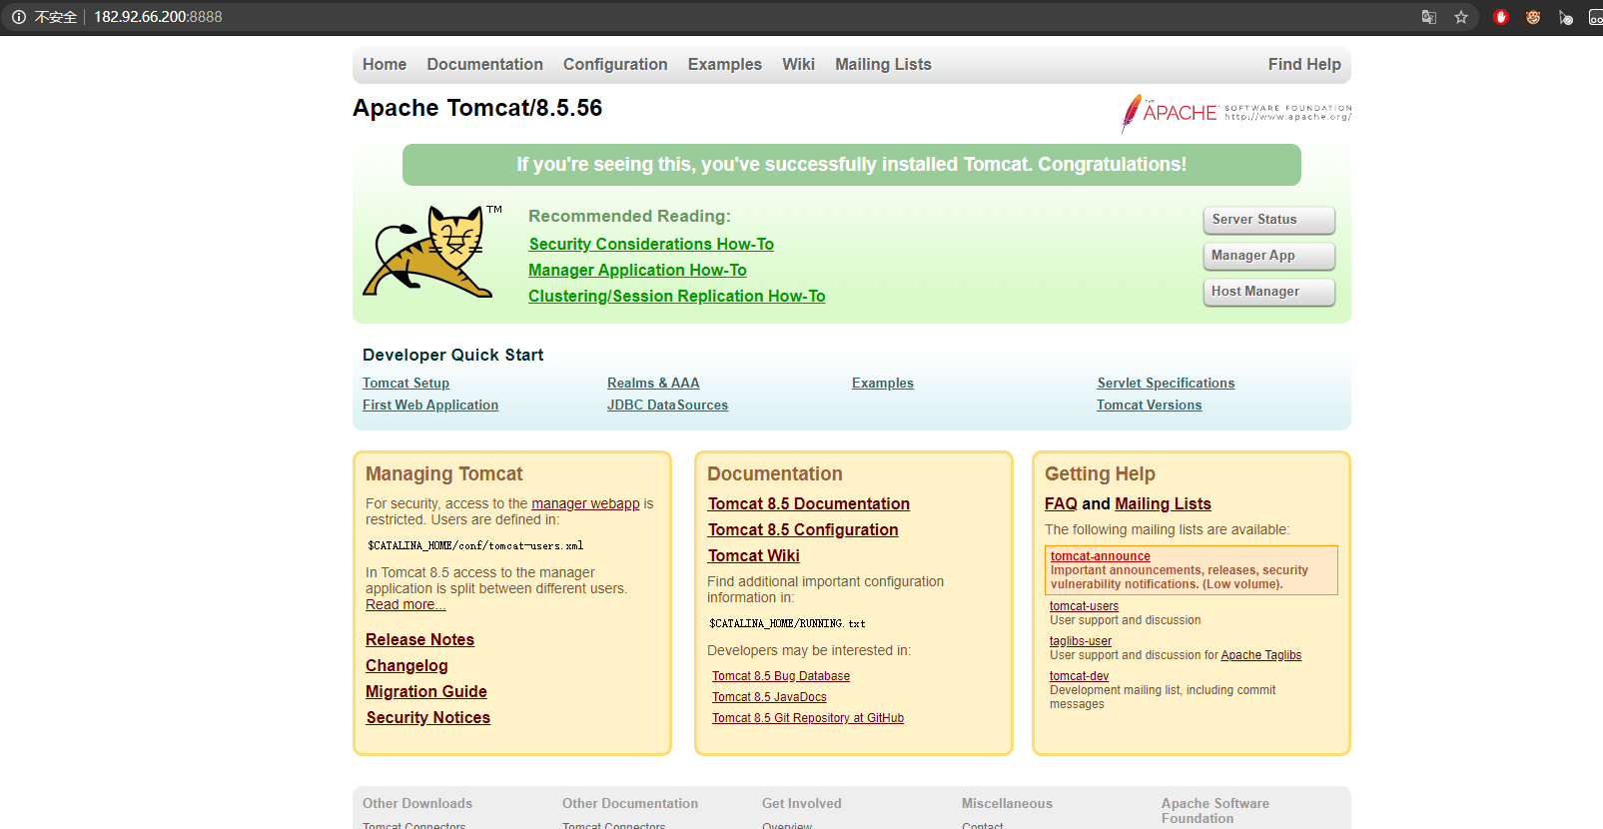
05
天气预测前后端项目
后端
权限管理部分后端使用SSM(Spring+Spring MVC+Mybatis)框架进行编写
在云服务上搭建了Tomcat进行项目war包的部署
Nginx反代API的BaseURL

Slide 32
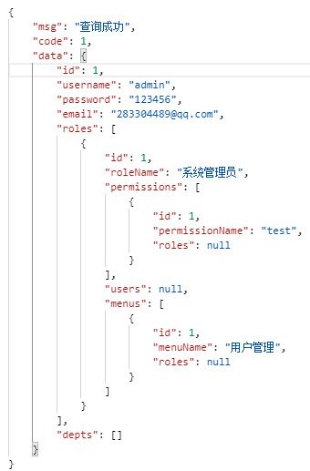
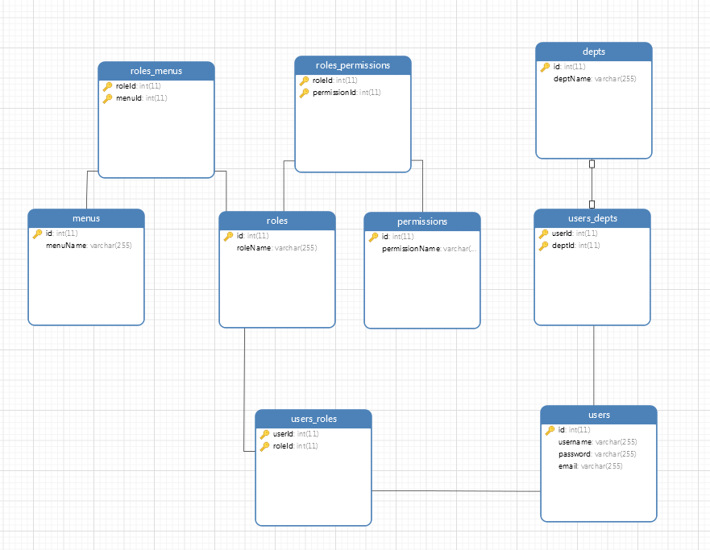
05
天气预测前后端项目
后端
使用MySQL作为数据库，Druid作为数据库连接池，从零开始实现了基于RBAC的权限管理设计

Slide 33
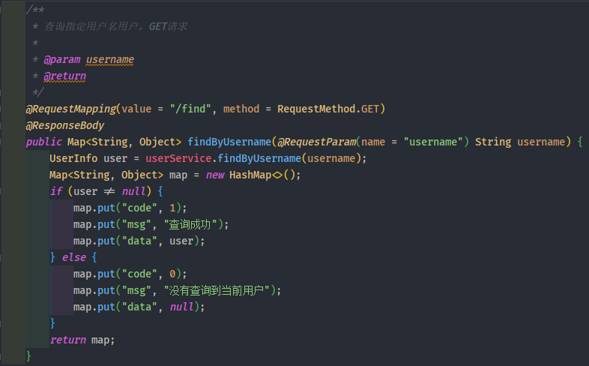
05
天气预测前后端项目

Slide 34
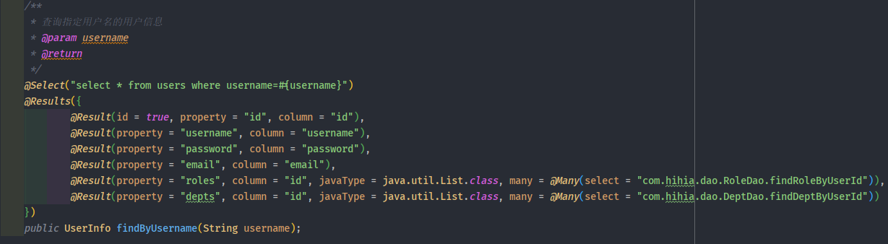
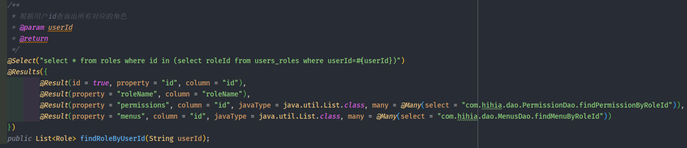
05
天气预测前后端项目

Slide 35
谢谢聆听
答辩人：邓梁 日期：2020/07/13

